Slide 1

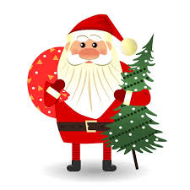
LINGUA E TRADUZIONE PORTOGHESE I
Dipartimento di Scienze Giuridiche, del Linguaggio, dell’Interpretazione e della Traduzione
Prof.ssa Nancy Lemos Dos Reis| nancy.lemosdosreis@units.it

Slide 2
Sumário da aula n°19 e n°20
_________– feira, 13 (___________) de dezembro de 2021
Continuação da aula anterior.
Presente do indicativo verbos regulares em –ir
Possessivos.
Exercícios.
Ditado
Tpc’s

Slide 3
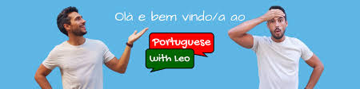

Palavras que os portugueses estão sempre a dizer…
Tipo…
Giro
Ganda cena
Bora lá!
Pá! Eh páh!!
Bué!
Bué da fixe!
Bueda nice
Ganda fail!!!!!
bazar
Fixe! Baril
Ya!! (iá)
Fofinho
Malta
Não te esqueças de clicar no botão!
Para saber mais! 👩🏻‍🏫
Tudo bacano?

Slide 4
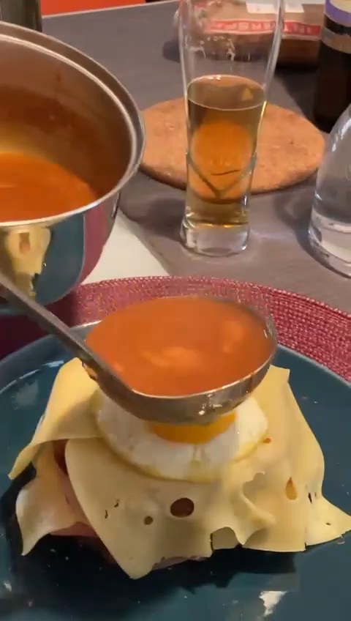
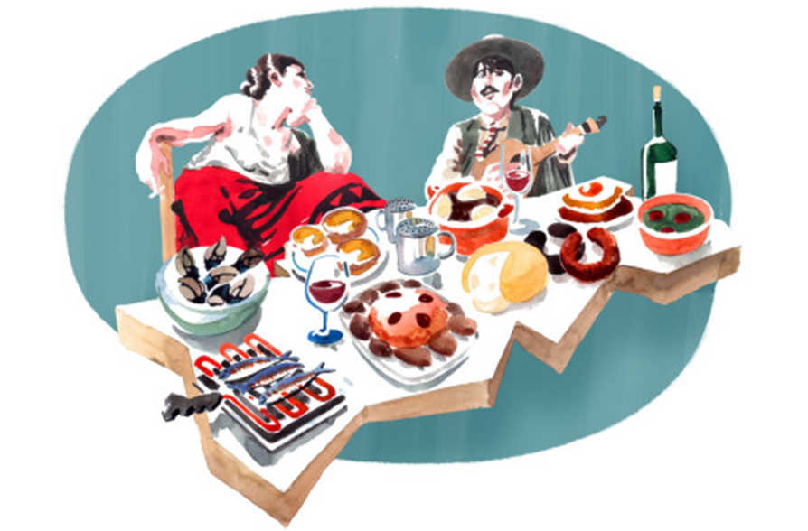
O que (é que) tem na mesa?
(a) Francesinha
(o) Vinho verde
(o) Caldo verde
(os) chouriços
(o) Queijo da Serra da Estrela
(as) sardinhas
(o) Vinho Tinto
Fonte ilustração: Pedro Loureiro https://www.pedromacloureiro.com/

Slide 5
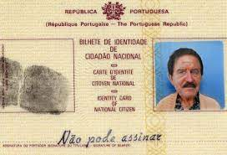








Vamos praticar a pronúncia das siglas?
B.I= Bilhete de identidade
Nota: O B.I foi substituído recentemente pelo cartão de cidadão

Slide 6
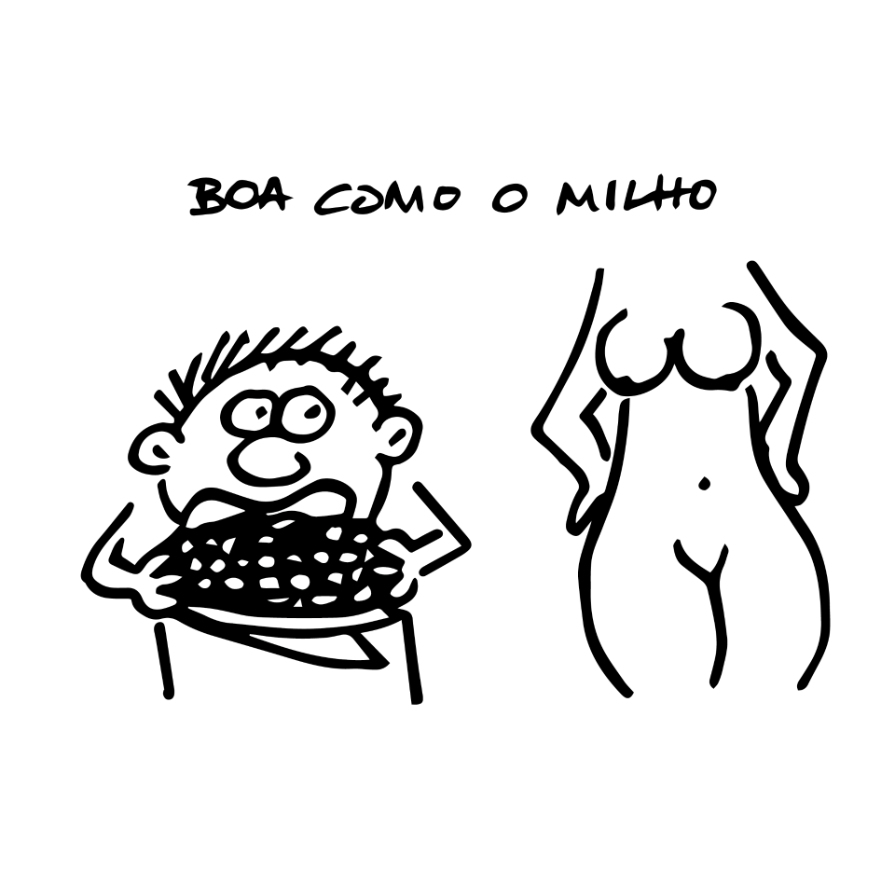
Expressão idiomática
Ser bom/boa como o milho
(ITA) “essere buono/a come il granturco/ mais”
Usato per dire che qualcuno è sexy/bellissimo. Per alcune persone non è un’espressione molto elegante.

Slide 7
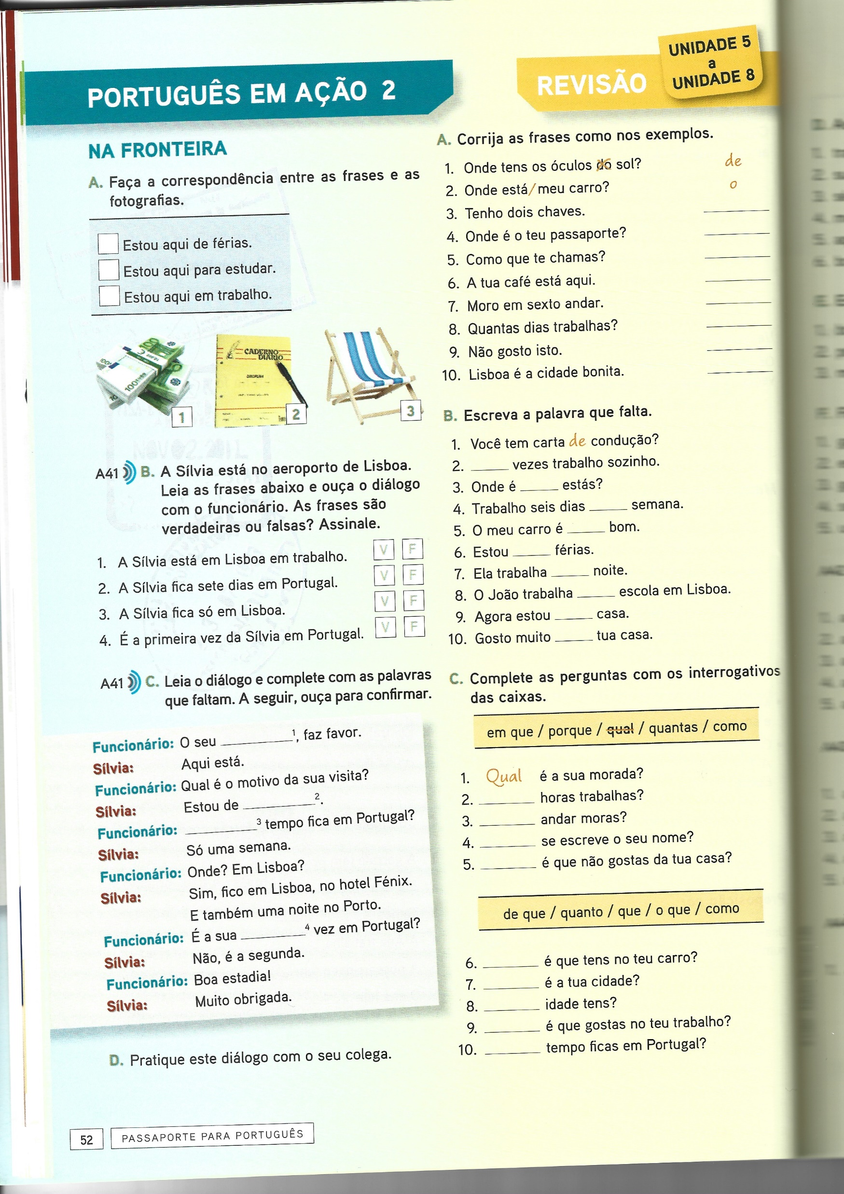

No aeroporto ✈️
Fonte: Passaporte para português 1 – página 52

Slide 8
Os possessivos
Fonte: Gramática Ativa 1 – página 82

Slide 9
1° sing.
2° sing.
3° sing.
1° pl.
2° pl.
3° pl.
Para saber mais! 👩🏻‍🏫
Atenção! Vai depender do tipo de tratamento
Exemplos:
O meu irmão chama-se João
A minha amiga Maria é muito bonita
O teu casaco é amarelo
A tua vida não te chega (expressão
O seu perfume é muito cheiroso
A sua bondade é conhecida por todos
O livro que está encima da mesa é dele/dela
Importante: no português europeu é obrigatório o uso do artigo antes do possessivo se for acompanhado de um nome.
Fonte: Passaporte para português 1 – página 48 – unidade 5

Slide 10
Fonte: Gramática Activa 1 – página 60 (libro vecchio)

Slide 11
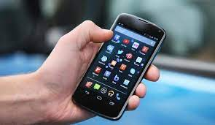

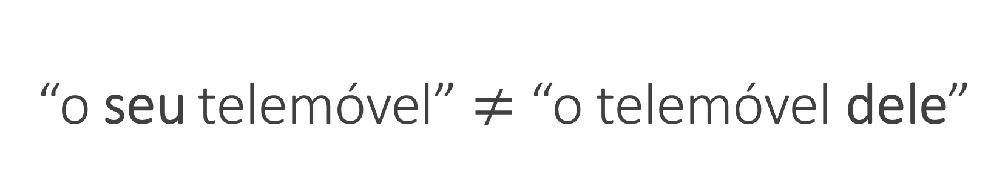
“o seu telemóvel” $≠$ “o telemóvel dele”

Slide 12
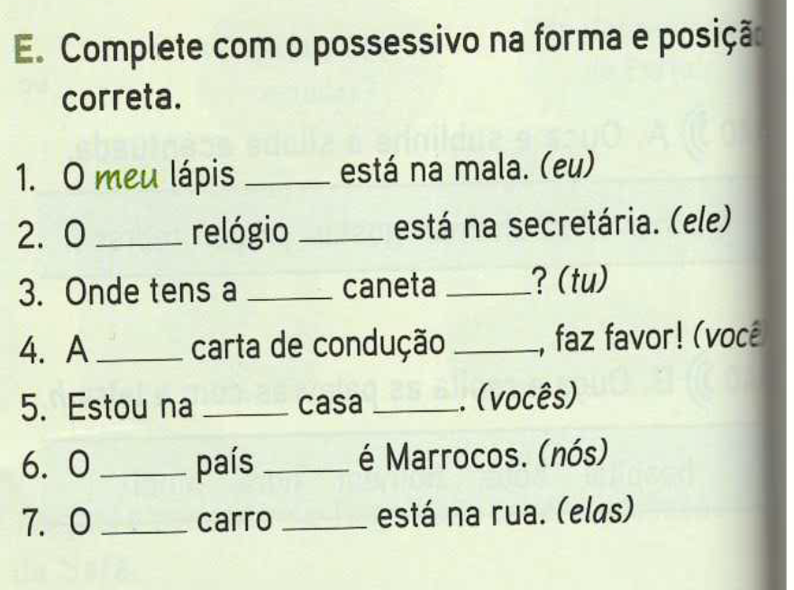
Fonte: Passaporte para português 1 – página 48 – unidade 5

Slide 13

Estou?
Tou?
Estou sim?
São maneiras de responder ao telefone.
Se calhar= forse / magari pois(ITA)
Pois = perchè/ poiché
Fonte: Passaporte para português 1 – página 34 – unidade 5

Slide 14
Fonte: Passaporte para português 1 – página 34 – unidade 5

Slide 15

Demonstrativos invariáveis
Isto, Isso, Aquilo
Isto (questo)
Isso (quello)
Aquilo (quello)

Slide 16
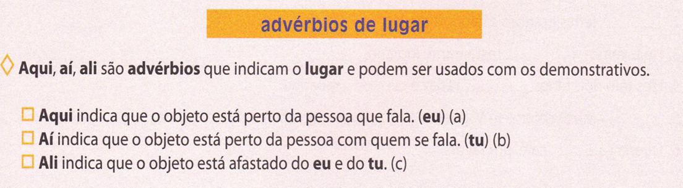
Advérbios de lugar Aqui, Aí, Ali

Slide 17
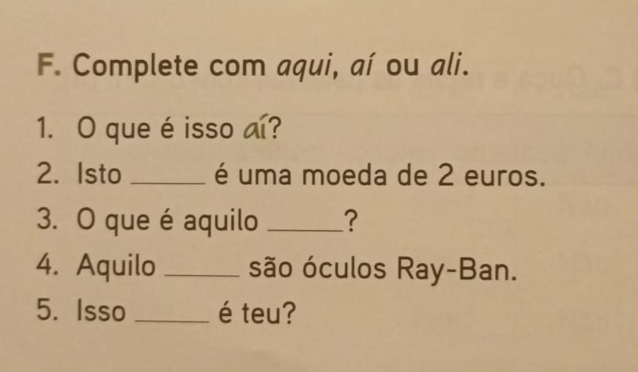
Exemplo:
Onde está a minha caneta?
Ah, está aqui! / Está aqui!
Aqui
(qui/ lì )
Aí
(qui, lì)
Ali
(lì, là, laggiù)
Fonte: Passaporte para português 1 – página 48 – unidade 5

Slide 18
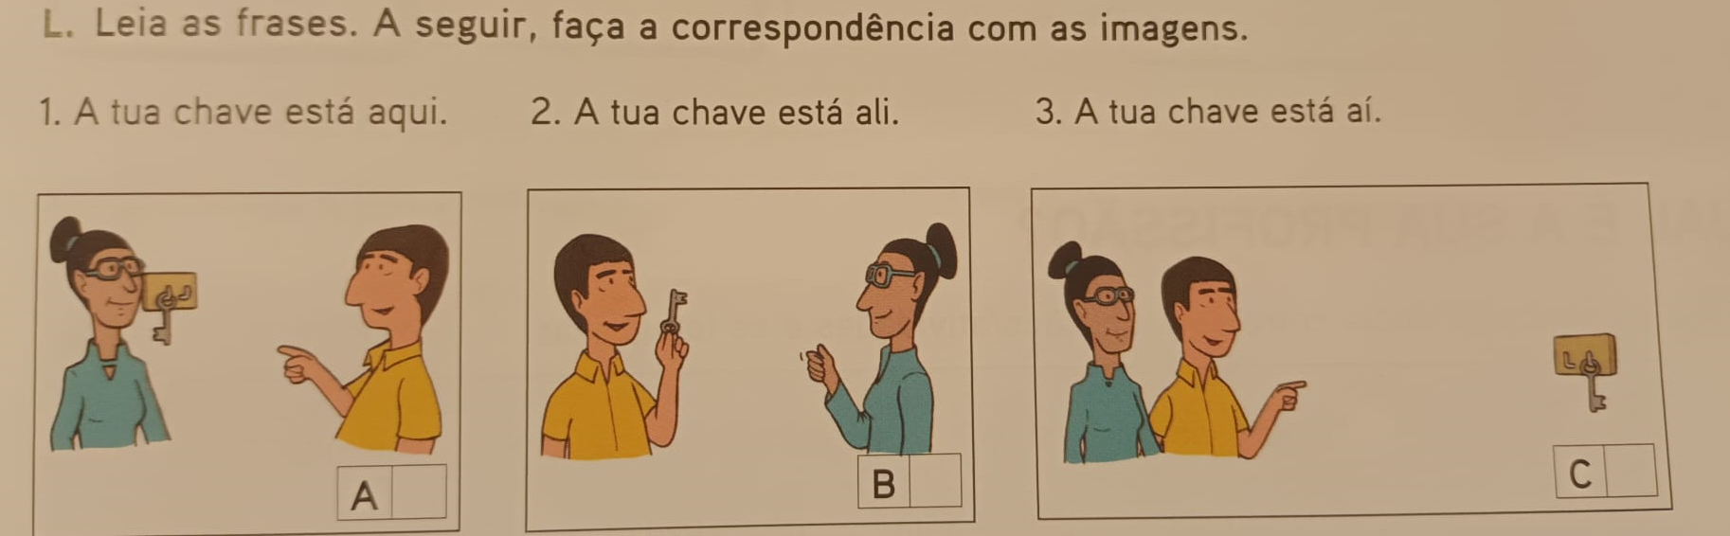
Exercícios
Fonte: Passaporte para português 1 – página 35 – unidade 5

Slide 19
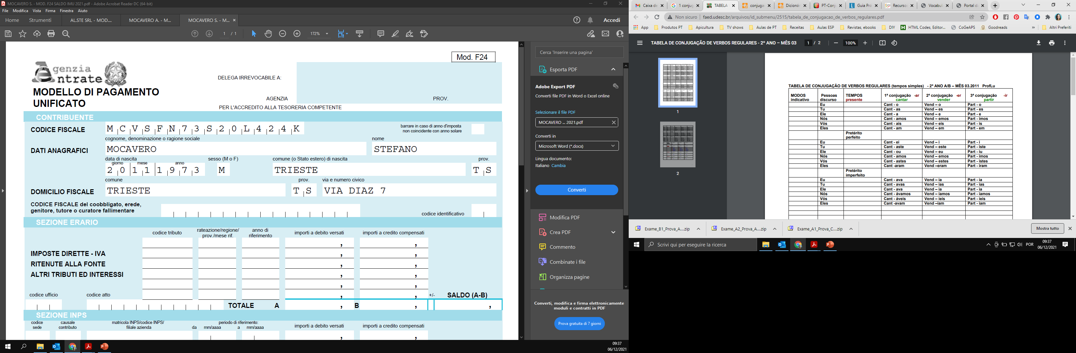
Presente do indicativo, verbos regulares em –ar, -er, -ir
 | Singular |  | Plural
1ª pessoa | eu | amo | nós | Amamos
2ª pessoa | tu | amas | vós | amais
3ª pessoa | ele, ela, você | ama | eles, elas, vocês | amam

Slide 20

Presente do indicativo, verbos regulares em -ir
Fonte: Gramática Ativa 1- página 20 / Jornal Correio de manhã

Slide 21
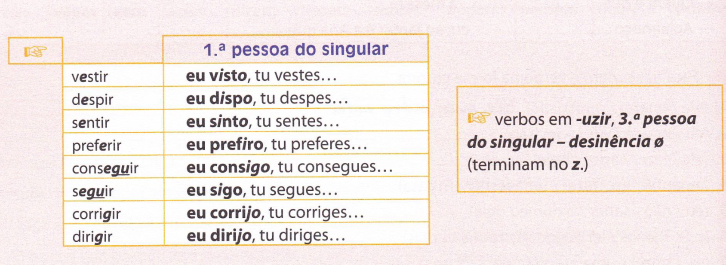
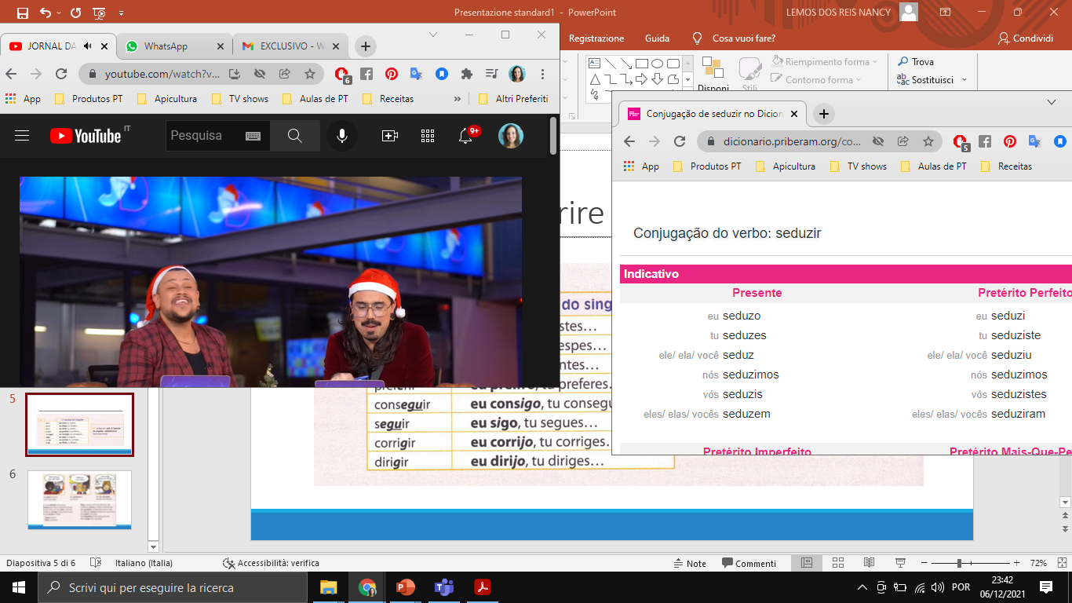
Presente do indicativo, verbos regulares em -ir

Slide 22
Fonte: Gramática Ativa 1- página 20

Slide 23
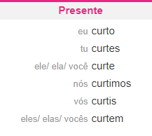
Verbo curtir (-ir)
Curtir: gostar muito de alguém, de uma coisa ou lugar)
(ITA) rimanere - un rapporto affettivo, senza l'impegno che normalmente non ha una componente di fidelizzazione associata, dal momento che la loro natura è di solito effimero. La permanenza può essere una riunione di un giorno o di una notte.
Curtir bué! Curtir milhões!!! – per dire che ti piace tanto una cosa

Slide 24

Meninas hoje vamos sair
Just girls vai ser só curtir
Empresta-me a camisola amarela
Espera-me juntinho à janela
Pois os meus pais não me querem deixar sair
Logo hoje que eu tenho mesmo de ir.
Meninas hoje vamos sair
Just girls vai ser só curtir
Empresta-me a camisola amarela
Espera-me juntinho à janela
Pois os meus pais não me querem deixar sair
Logo hoje que eu tenho mesmo de ir
Na Indústria há uma festa
Não posso faltar a esta
Pois eu tenho, quero e devo mesmo lá ir
Devagar para não acordar
A cadela não pode ladrar
O carro escondido no fundo da rua
Salta da janela a noite é tua
E a música no rádio é a partir
E a girls night começa no carro a rir
Uma noite de travessuras
Esquecer as amarguras
As amigas estão comigo, é só curtir
Tu-ru, tu-ru...
Tu-ru, tu-ru...
E a música na pista sempre a subir
E o ritual da dança estou a sentir
A tonteira, a anestesia
Dançamos na euforia
Pois a noite é toda tua, sempre a curtir
E a música na pista sempre a subir
E o ritual da dança estou a sentir
A tonteira, a anestesia
Dançamos na euforia
Pois a noite é toda tua, sempre a curtir
Amarguinhas - Just Girls

Slide 25
Os sons do X
Som de CH (sci in italiano)
Depois de alguns ditongos: ameixa (prugna), faixa (fascia), baixo (basso), deixar (lasciare), peixe (pesce), caixa (cassa)...
Depois de –en: enxada (zappa), enxame (sciame, nugolo), enxoval (corredo), enxaguar (risciacquare), enxuto (asciutto, secco)
Muitas vezes quando fica no começo da palavra: xícara (tazzina, tazza), xadrez (scacchi), xenofóbico (xenofobo), xampu (shampoo), xixi (pipì).
Palavras que começam por –exp (experiência, experto, explicação), -ext (externo, extremo, extensão),
Outros casos:
Oxalá, mexer (muovere), Alexandre, México, lixo (spazzatura), lixa (lima, carta vetrata), puxar (tirare), luxo (lusso), coxa (coscia)...
Som de Z (rosa in italiano)
Depois de ex + vogal : êxodo, exame, exercício, exato, execução, exército, exílio

Slide 26
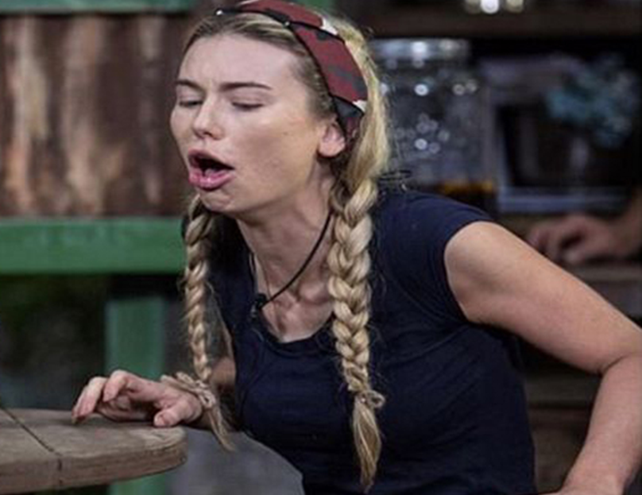
Os sons do X
Som de ss
Próximo, máximo, auxílio, trouxe,
Som de ks
Táxi, tórax, crucifixo, tóxico, anexo, sexo, fixo...
Atenção
Exceção, excelente: /e(i)s/ + /sce/

Slide 27
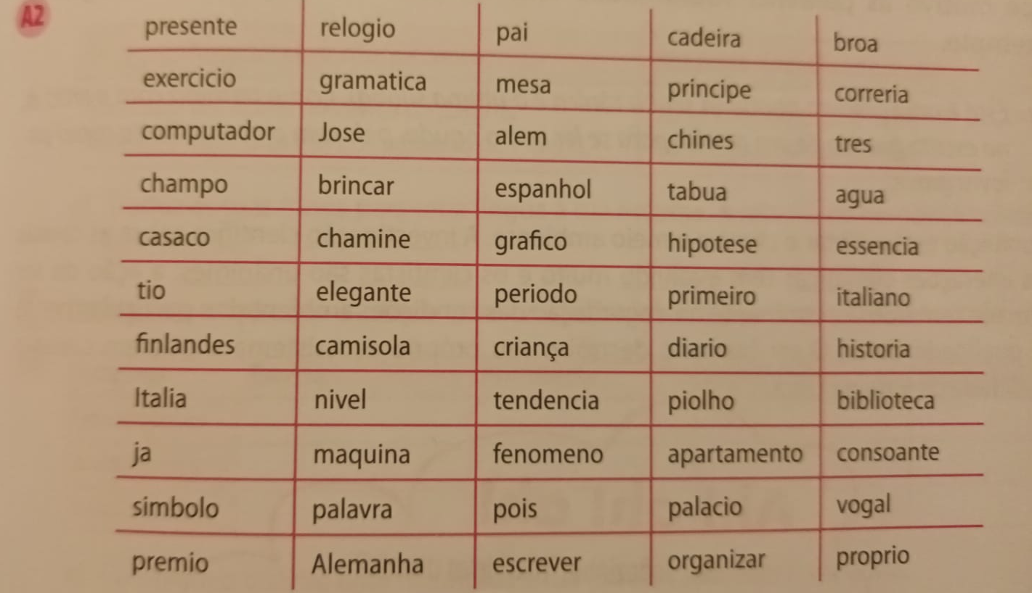
Com ou sem acento?

Slide 28
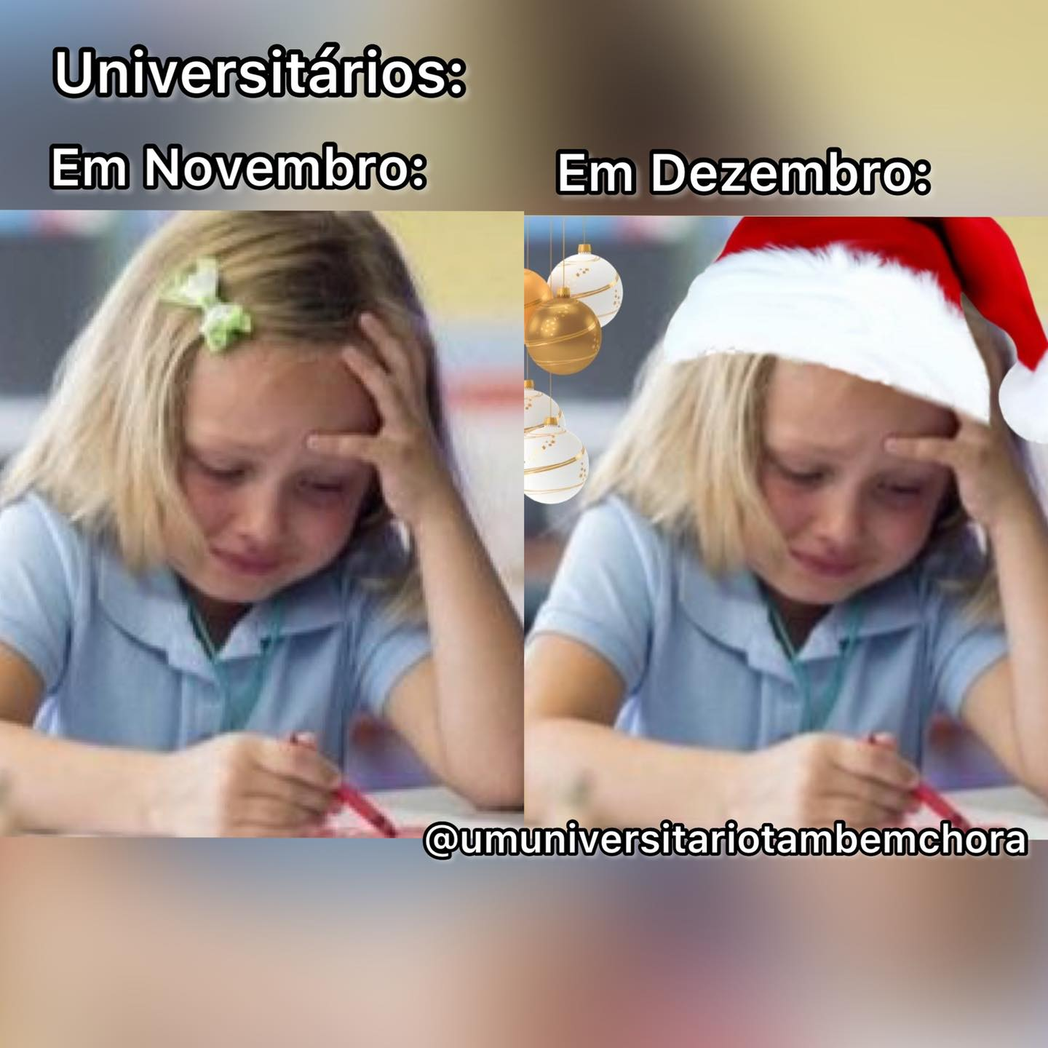
Ditado

Slide 29

A Mariana é portuguesa, é de Lisboa, mas estuda línguas na Itália. O português é a sua língua materna, mas agora ela fala muito bem italiano.
Agora ela mora em Roma e adora a cidade. A Mariana gosta muito de aproveitar o fim de semana.
Ao sábado, levanta-se cedo, por volta das 8 horas, e sai para ir às compras. Normalmente, ela almoça na casa dos seus amigos portugueses e depois toma um café com a sua amiga italiana Sara.
Ao sábado à tarde gosta de relaxar, de ler livros, de ver televisão. Ao sábado à noite ela sai com os colegas da universidade, mas ela prefere não voltar para casa muito tarde.
Ao domingo, a Mariana sai para caminhar, ela passeia muito pelo centro da cidade. À noite ela vai ao teatro ou ao cinema, mas volta cedo, porque às segundas se levanta sempre às 6h30 [seis e meia] para ir à universidade.
Leitura
Ditado

Slide 30
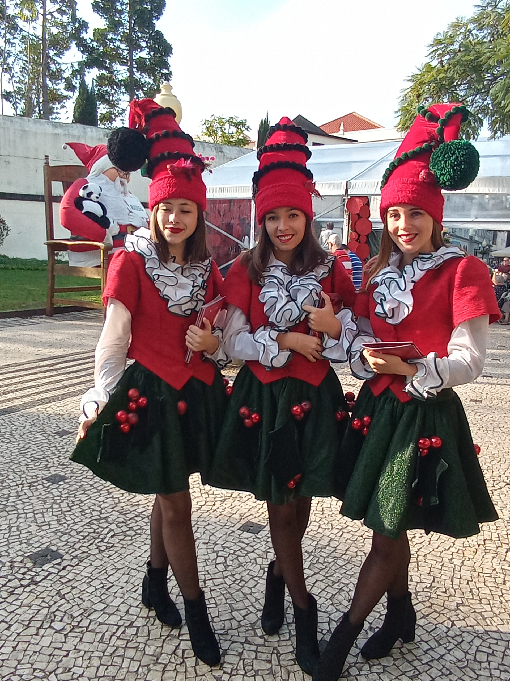
Obrigada pela vossa atenção!!
Boas Festas! E Bom Natal!

